Slide 1
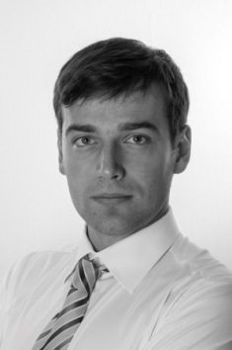
Безопасность Эксперта и лучшая практика письменной коммуникации
ИЛЬИН Максим Олегович
Исполнительной директор
Ассоциация «СРОО «Экспертный совет», к.э.н.
Москва, 2018

Slide 2
Безопасность Эксперта
Ассоциация
«Саморегулируемая организация оценщиков «Экспертный совет»

Slide 3
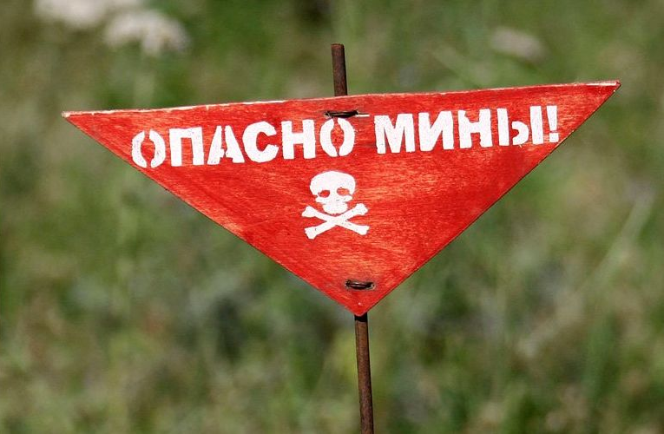
Быть добросовестным – этого уже недостаточно,
чтобы обеспечить свою профессиональную безопасность!

Slide 4
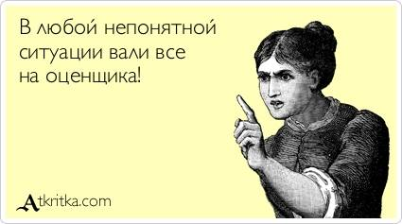
Основы безопасности Оценщика
srosovet.ru

Slide 5
Актуальность темы
srosovet.ru
рост количества попыток привлечения Оценщиков к ответственности;
повышение квалификации оппонентов и качества материалов, направленных против Оценщиков;
включение Оценщика в состав обвиняемой группы лиц;
повышение внимания к роли Оценщика в процессах;
перекладывание вины с выгодоприобретателей сделок на Оценщика;
использование укрупненных непрофессиональных суждений для определения величины ущерба;
низкое качество судебной экспертизы, выводы которой ложатся в основу обвинений;
целенаправленная эскалация конфликтных ситуаций со стороны различных интересантов с целью дискредитации как отдельных заказчиков оценочных услуг, самих Оценщиков, так и оценочной деятельности, саморегулирования в целом.

Slide 6
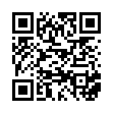
Методическая основа вебинара
srosovet.ru

Slide 7
Схема «защиты Васильевой»
srosovet.ru
Под основной удар обвинителей выставляется Оценщик, формируется два рубежа защиты:
1. К основным выгодоприобретателям не могут предъявляться обвинения пока не доказано, что отчеты об оценке, на основании которых совершались сделки, искажают стоимость. Если таких доказательств нет, значит – нет и ущерба.
2. Если доказан факт искажения стоимости в отчетах об оценке, то нужно судить Оценщика, так как заказчик не виноват, что Оценщик ввел его в заблуждение, ведь заказчик не обладает специальными познаниями в области оценочной деятельности.

Slide 8
Источники угроз
srosovet.ru
Представители следственных, правоохранительных, судебных структур и различных контролирующих органов
Конкуренты и «коллеги»
(в т.ч. эксперты СРОО и судебные эксперты) – желание увести клиента, черный пиар и пр.
Заказчик оценки
(искажение информации о составе объекта оценки, фальсификация исходных данных или преднамеренное скрытие (непредставление) информации, оказывающей существенное влияние на итоговую стоимость объекта оценки, лжесвидетельство в рамках следственных мероприятий, оказание давления через неоплату оказанных услуг или внесение в список недобросовестных поставщиков пр.)
Третьи лица, недовольные результатами оценки
(например, вторая сторона сделки, в которую вовлечен объект оценки) – направление жалоб в СРОО, прокуратуру и другие контролирующие органы.

Slide 9
Причины угроз
srosovet.ru
злой умысел
некомпетентность
Три или четыре? Попробуй доказать следствию

Slide 10
Возможные проблемы
srosovet.ru
потеря личной свободы
от нахождения в изоляторе временного содержания до отбывания реального срока в местах лишения свободы
получение условного срока заключения
с учетом связанных с этим ограничений возможности заниматься некоторыми видами деятельности
существенные финансовые потери
расходы на адвоката, выплата штрафов и компенсаций за причиненный ущерб, упущенная выгода от потери клиента, неоплаты фактически оказанных услуг или запрета заниматься профессиональной деятельностью
репутационные, моральные потери
потеря времени

Slide 11
Уголовная ответственность
srosovet.ru
Ст. 159 УК РФ «мошенничество» – наказание вплоть до лишения свободы сроком до 10 лет (основные критерии – наличие злого умысла, группы лиц и ущерба). Возможна комбинация со ст. 30 (покушение на мошенничество).
Ст. 307 УК РФ «Заведомо ложные показание, заключение эксперта, специалиста или неправильный перевод».
Иногда действия квалифицируют как пособничество в совершении преступлений, предусмотренных следующими статьями:
ст. 160 «Присвоение или растрата», ст. 176 «Незаконное получение кредита», ст. 174 «Легализация (отмывание) денежных средств или иного имущества, приобретенных другими лицами преступным путем», ст. 204 «Коммерческий подкуп»;
ст. 172.1 «Фальсификация финансовых документов учета и отчетности финансовой организации», ст. 201 «Злоупотребление полномочиями», ст. 285 «Злоупотребление должностными полномочиями», ст. 286 «Превышение должностных полномочий» и пр.

Slide 12
Направления
обеспечения безопасности
srosovet.ru
экономическое
методическое
управленческое
информационное
правовое

Slide 13
Управленческая безопасность
srosovet.ru
понимание предполагаемого использования результатов оценки
понимание трудоемкости оценки
внутренний контроль качества оценочных услуг
роль СРОО в обеспечении безопасности Оценщика
культура документооборота
план действий в нештатных ситуациях

Slide 14
Методическая безопасность
srosovet.ru
разграничение ответственности
проверка на соответствие рыночным данным всей информации, используемой для оценки
повышение квалификации
официальная поддержка СРОО и/или других профессиональных объединений по сложным вопросам
корректная письменная коммуникация

Slide 15
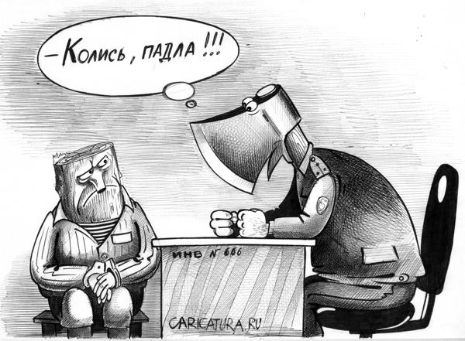
Информационная безопасность
srosovet.ru
соблюдение информационной гигиены (в т.ч. при письменной коммуникации)
Диалог «Оценщик ↔ Заказчик» является не только допустимой,
но и абсолютно обязательной составляющей процесса оценки
«– Ты мне оценишь во столько?
– Да. Оценю.»
использование современных технологий обеспечения информационной безопасности

Slide 16
Экономическая безопасность
srosovet.ru
закрепление в договоре безопасной схемы взаимодействия с Заказчиком
проведение «предварительного расчета стоимости» за пределами основного договора на оказание услуг по оценке

Slide 17
Правовая безопасность
srosovet.ru
хранение документального подтверждения существенных фактов в течение срока исковой давности
заключение договора с адвокатом заранее
готовность к различным вариантам развития событий

Slide 18
Будь готов!

Slide 19
Искусство письменной коммуникации в деятельности Эксперта
Ассоциация
«Саморегулируемая организация оценщиков «Экспертный совет»

Slide 20
Актуальность
srosovet.ru
«То, что хорошо в письменной речи, плохо в устной. И наоборот»
В. Бациев, судья ВАС РФ в отставке

Slide 21
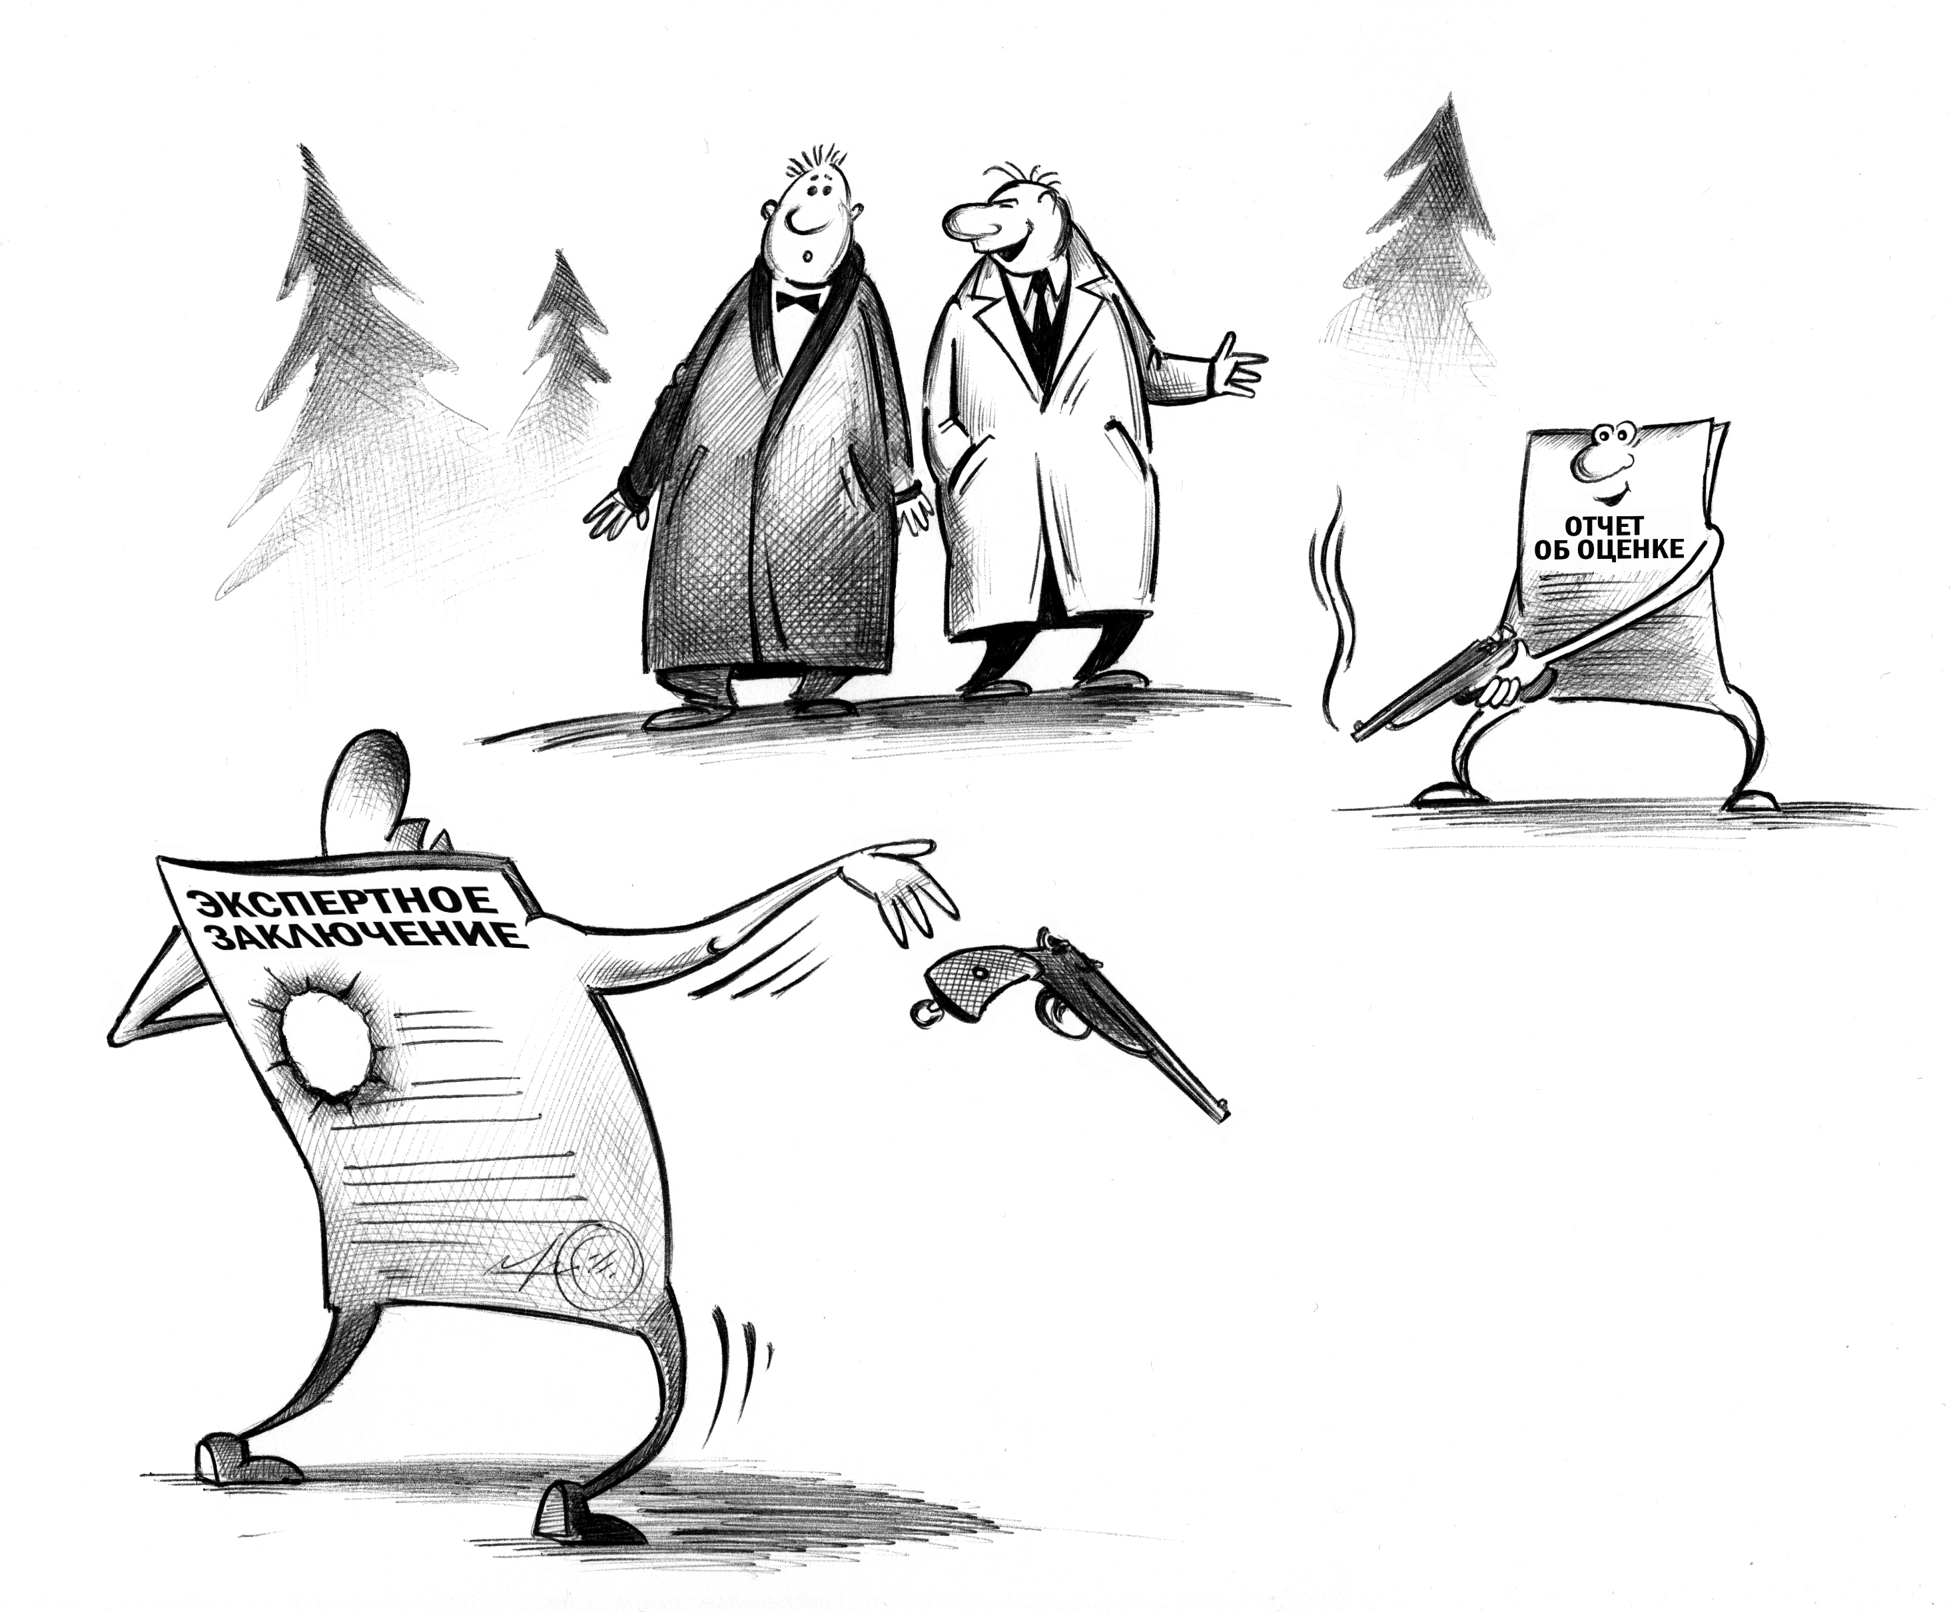
Актуальность: не давай оппонентам шанса
srosovet.ru
АнтиЭкспертиза в действии

Slide 22
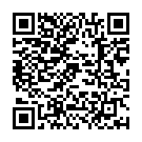
Список
рекомендуемых источников
srosovet.ru
А.В. Каминский, М.О. Ильин, В.И. Лебединский и др. Экспертиза отчетов об оценке: Учебник. 2-е издание. – М.: Компания «Про-Аппрайзер», 2015.
Принцип пирамиды Минто®: Золотые правила мышления, делового письма и устных выступлений / Барбара Минто; пер. с англ. И. И. Юрчик, Ю. И. Юрчик. — 9-е изд. — М.: Манн, Иванов и Фербер, 2018.
Грищенкова А.В. Психология и убеждение в судебном процессе. – М.: Статут, 2018.
https://srosovet.ru/downloads/ exp_book.pdf

Slide 23
Особенности
письменной коммуникации
srosovet.ru
существование в отрыве от автора мысли
невозможность невербальной коммуникации
низкая частота использования
возможность охвата специфической аудитории
расширенные возможности подготовки

Slide 24
srosovet.ru
Особенности письменной коммуникации:
существование в отрыве от автора
Документ может попасть в руки оппонента, который будет прилагать усилия (!), чтобы прочитать документ так, как выгодно ему

Slide 25
Особенности письменной коммуникации
srosovet.ru
«Тот самый запах»

Slide 26
Критерии качества письменной коммуникации
srosovet.ru
Точность передачи мысли
Скорость передачи мысли
Обоснованность
Простота
«Эмоциональное послевкусие»

Slide 27
Правила письменной коммуникации: логические
srosovet.ru
1. Определение цели
2. Учет целевой аудитории
3. Формирование структуры
4. Расстановка акцентов
5. Стремление к простоте

Slide 28
Логическое правило 1: определение цели
srosovet.ru
1. Доведение информации
2. Побуждение к действию
(бездействию)
3. Передача эмоций
приобщение материалов к делу
выиграть судебный процесс
тактическая
стратегическая
цели
t

Slide 29
Логическое правило 2: учет целевой аудитории
srosovet.ru
Для кого мы пишем?
Для среднестатистического Ивана Ивановича?
Для конкретного Петра Петровича?
Для конкретного Николай Николаевича, с которым у нас уже долгая переписка?
Есть ли законодательно установленные требования к таким документам?
Есть ли неформальные правила делового оборота?

Slide 30
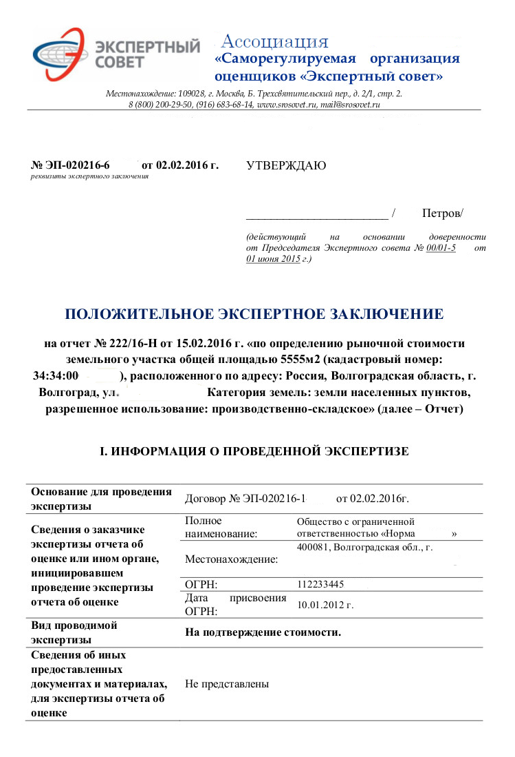
Специфические требования: экспертное заключение
srosovet.ru
1. Замечания должны:
позволять … понять их суть и существенность влияния на итоговую величину стоимости объекта оценки, …;
давать … представление о нарушениях, содержащихся в отчете об оценке, без необходимости прочтения самого отчета;
указывать на нарушение конкретных требований законодательства об оценочной деятельности.
содержать ссылки на страницы и/или фрагменты отчета об оценке, про которые идет речь.
2. Замечания не должны:
допускать неоднозначного толкования;
вводить в заблуждение;
содержать избыточной информации;
включать требования о конкретных методических способах исправления нарушений, выявленных в отчете об оценке.
3. При использовании Экспертом информации, не содержащейся в отчете об оценке, замечания должны содержать ссылки на соответствующие источники информации, … .

Slide 31
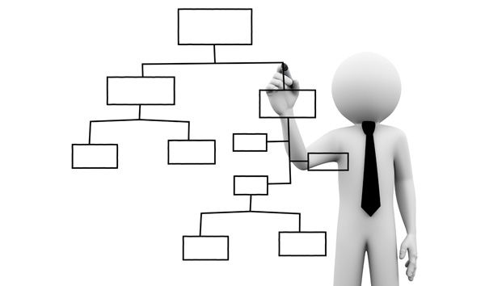
Логическое правило 3: формирование структуры
srosovet.ru
Из структуры должны быть понятны:
причинно-следственные связи;
соотнесение фрагментов документа;
в каком разделе документа искать ту или иную информацию.

Slide 32
Логическое правило 4: расстановка акцентов
srosovet.ru
2-4 акцента
если акцентов много - группировка

Slide 33
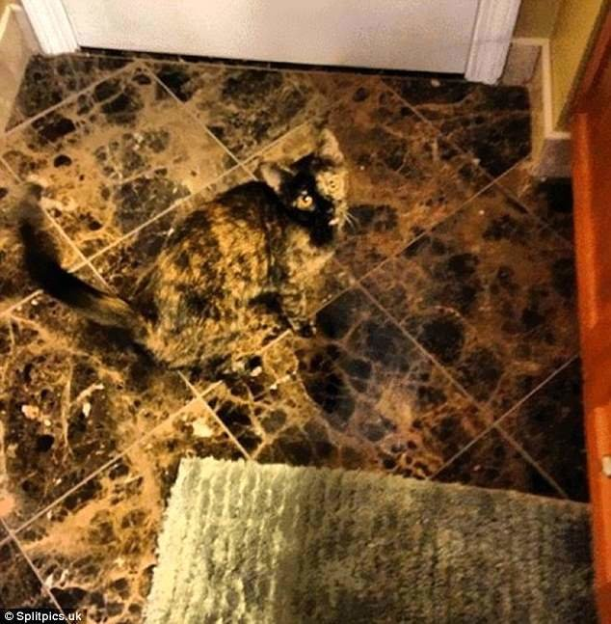
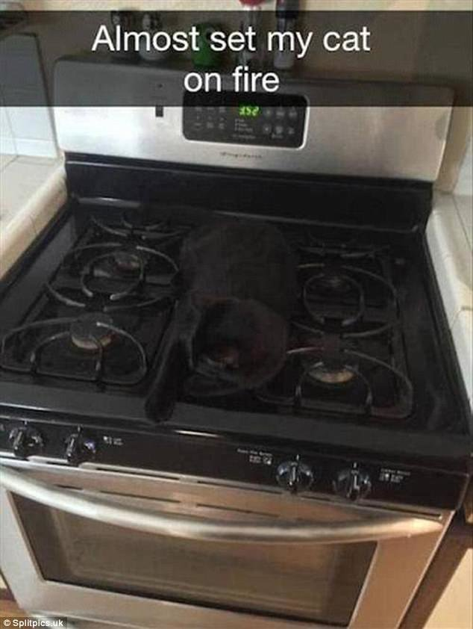
Нет акцентов ~ игра «Найди кота Пойми автора»
srosovet.ru

Slide 34
Логическое правило 5: стремление к простоте
srosovet.ru
Если ту же мысль можно передать проще – передавай проще.

Slide 35
Логическое правило 5: пример для обсуждения
srosovet.ru
Был прекрасный июльский день, один из тех дней, которые случаются только тогда, когда погода установилась надолго. С самого раннего утра небо ясно; утренняя заря не пылает пожаром: она разливается кротким румянцем. Солнце — не огнистое, не раскаленное, как во время знойной засухи, не тускло-багровое, как перед бурей, но светлое и приветно лучезарное — мирно всплывает под узкой и длинной тучкой, свежо просияет и погрузится в лиловый ее туман. Верхний, тонкий край растянутого облачка засверкает змейками; блеск их подобен блеску кованого серебра... Но вот опять хлынули играющие лучи, — и весело и величаво, словно взлетая, поднимается могучее светило. Около полудня обыкновенно появляется множество круглых высоких облаков, золотисто-серых, с нежными белыми краями. Подобно островам, разбросанным по бесконечно разлившейся реке, обтекающей их глубоко прозрачными рукавами ровной синевы, они почти не трогаются с места; далее, к небосклону, они сдвигаются, теснятся, синевы между ними уже не видать; но сами они так же лазурны, как небо: они все насквозь проникнуты светом и теплотой. Цвет небосклона, легкий, бледно-лиловый, не изменяется во весь день и кругом одинаков; нигде не темнеет, не густеет гроза; разве кое-где протянутся сверху вниз голубоватые полосы: то сеется едва заметный дождь. К вечеру эти облака исчезают; последние из них, черноватые и неопределенные, как дым, ложатся розовыми клубами напротив заходящего солнца; на месте, где оно закатилось так же спокойно, как спокойно взошло на небо, алое сиянье стоит недолгое время над потемневшей землей, и, тихо мигая, как бережно несомая свечка, затеплится на нем вечерняя звезда. В такие дни краски все смягчены; светлы, но не ярки; на всем лежит печать какой-то трогательной кротости. В такие дни жар бывает иногда весьма силен, иногда даже «парит» по скатам полей; но ветер разгоняет, раздвигает накопившийся зной, и вихри-круговороты — несомненный признак постоянной погоды — высокими белыми столбами гуляют по дорогам через пашню. В сухом и чистом воздухе пахнет полынью, сжатой рожью, гречихой; даже за час до ночи вы не чувствуете сырости. Подобной погоды желает земледелец для уборки хлеба...
«Бежин луг»
Тургенев И.С.

Slide 36
Правила письменной коммуникации: оформление
srosovet.ru
1. Использование графики
2. Использование сокращений
3. Структурирование текста
4. Использование приложений
ГОСТ 2.105 – 95 «Общие требования к текстовым документам».
ГОСТ 7.32-2001 «Отчет о научно-исследовательской работе. Структура и правила оформления».
ГОСТ 7.1 – 2003 «Библиографическая запись. Библиографическое описание. Общие требования и правила составления».
5. Разумная интенсивность оформления

Slide 37
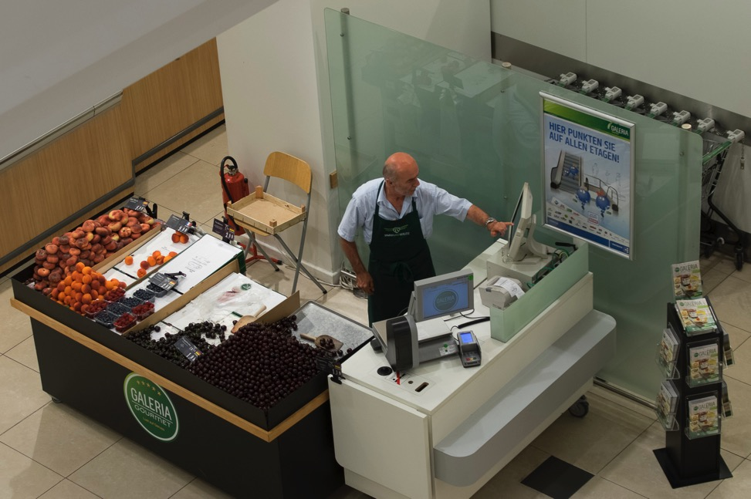
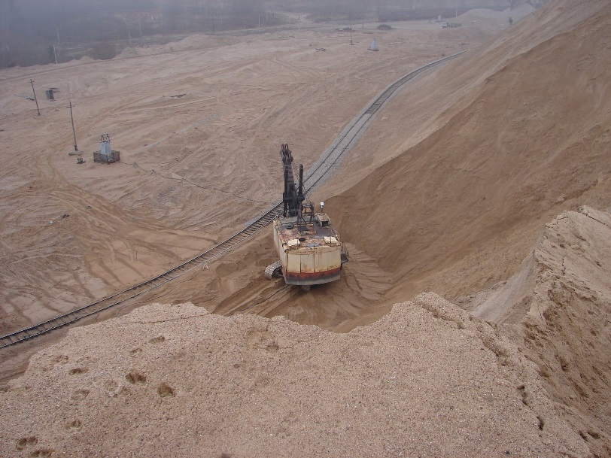
Использование графики
srosovet.ru
Сокращение объема пояснений
Доказать / подтвердить

Slide 38
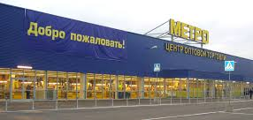
Пример доказательства графикой
srosovet.ru
«Metro Cash & Carry»
– это склад, а не магазин
Информация для специалиста:
отрицательный собственный оборотный капитал компании;
80% полезной площади магазина – склад (вместе с проходами между стеллажами);
мизерная торговая наценка и огромный оборот, перевалка товаров.

Slide 39
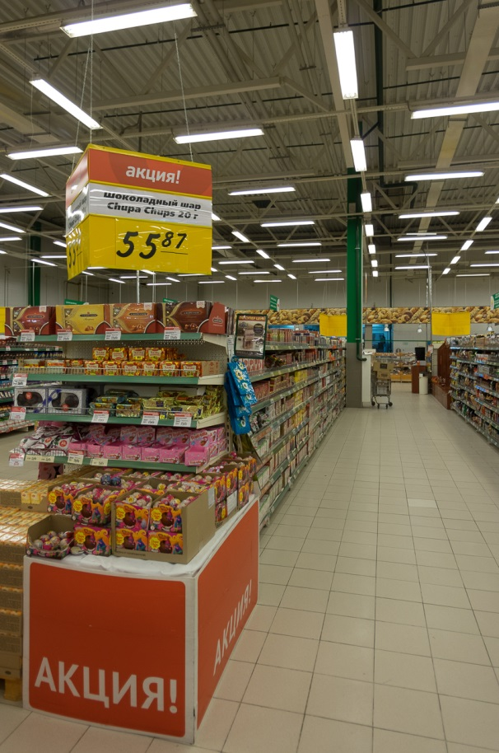
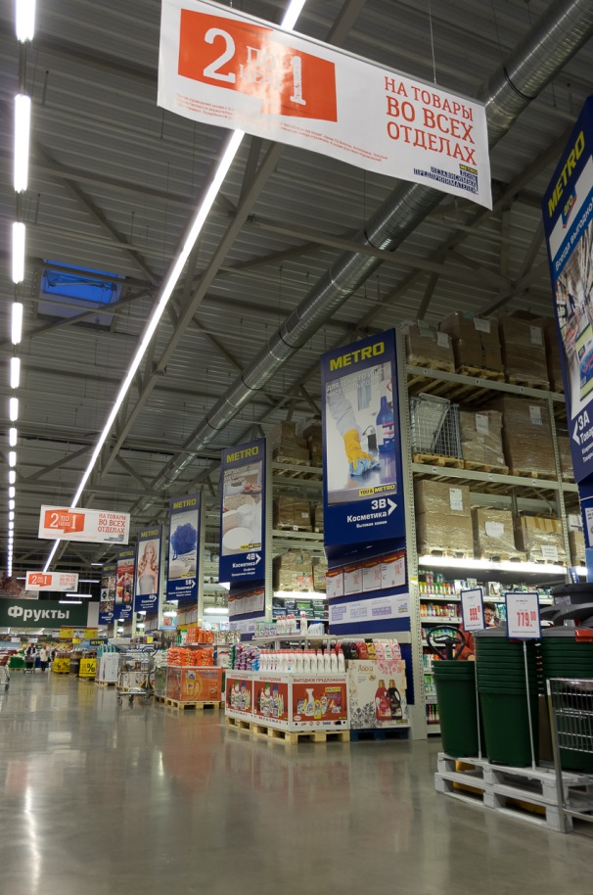
Доказательство графикой
srosovet.ru
Торговля – это про площадь и метры квадратные.
А «Metro Cash & Carry» – это что-то другое.

Slide 40
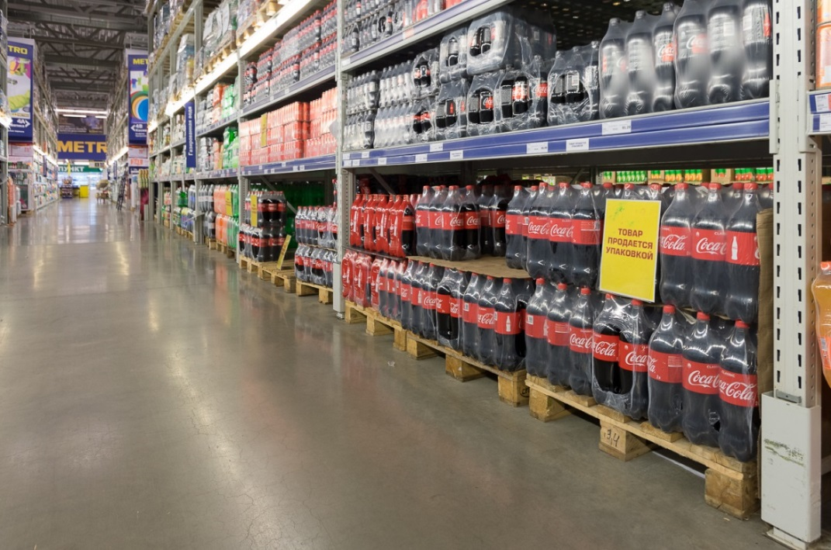
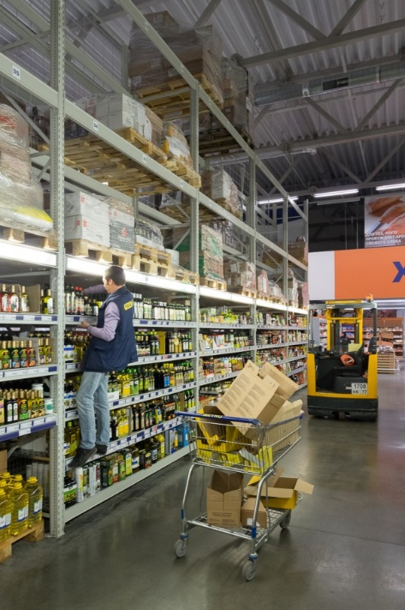
Доказательство графикой
srosovet.ru
Вся бизнес-модель
на двух фото
Вся бизнес-модель компании на двух фото

Slide 41
Использование сокращений
srosovet.ru
Наименование организаций
ФИО
Наименование НПА
В сокращение рекомендуется закладывать указание на смысловое содержание соответствующего элемента:
Закон / Федеральный закон / 135-ФЗ
Федеральный закон от 29.07.1998 «Об оценочной деятельности в Российской Федерации» № 135-ФЗ
Закон об оценке

Slide 42
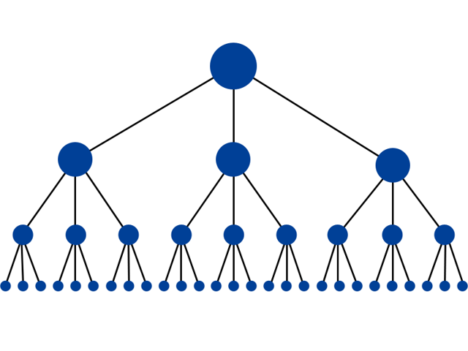
Структурирование текста
srosovet.ru
Нумерация
Маркеры списка
(буллеты)
Расстояние между фрагментами текста
Размещение текста на странице
Выделение шрифтами

Slide 43
Структурирование текста: комментарии
srosovet.ru

Slide 44
Вопросы оформления – заключительные положения
srosovet.ru
Использование приложений
второстепенную информацию; информацию, формат представления которой отличается от формата основного текста;
копии документов, подтверждающих информацию из основного текста.
Обеспечение документооборота
входящие / исходящие номера;
при передаче документов необходима отметки о получении;
указание исполнителя документа и его прямые контактные данные;
указание наличия, содержания и объема приложений документа.
Разумная интенсивность оформления
Оформление не является самоцелью, оно – вторично.

Slide 45
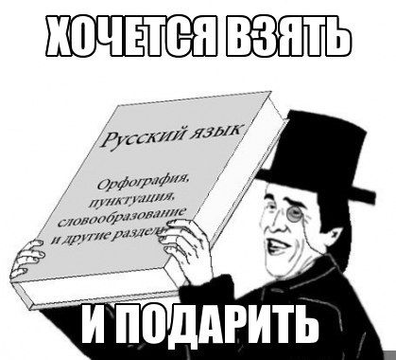
Проверка документа
srosovet.ru
1. Проверка сторонними читателями
2. Самостоятельный «взгляд со стороны»
3. Автоматическая проверка грамматики и орфографии

Slide 46
Алгоритм формирования
письменной коммуникации
srosovet.ru
аргументы
документы
источники
анализ фактуры
формирование структуры
формирование наполнения
текст
графика
оформление
можно ли мысль
передать короче?
да
требования
терминология
сложившиеся правила делового оборота
анализ особенностей целевой аудитории
фактология
грамматика, пунктуация
оформление
есть ошибки
проверка
постановка цели
желаемая реакция на документ
целевая аудитория (адресат)
выдача документа

Slide 47
Структурно-логические схемы документов
srosovet.ru
а)
б)
в)
г)
д)

Slide 48
Методы обоснования профессиональной позиции
srosovet.ru
1. Указание на данные,
фиксирующие факт
2. Указание
на положения документа
3. Указание
на рыночные данные
4. Указание
на авторитетное мнение
5. Указание на нарушение причинно-следственных связей

Slide 49
Достоверность/авторитетность: возможные критерии
srosovet.ru
достоверность
авторитетность
характер приведенной информации (цена сделки / предложения, факт / прогноз);
принадлежность к «официальных документам» государственных органов;
аффилированность источников с оппонентом;
соотнесение даты публикации с датой оценки;
репутация в профессиональной среде, цитируемость;
тираж (для печатных изданий).
должности;
звания (академик, доктор или кандидат профильных наук);
наличие и количество публикаций по теме;
наличие и количество наград в предметной области, другие свидетельства уровня квалификации и профессионального признания.

Slide 50
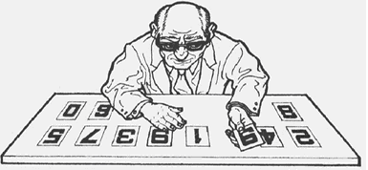
Последовательность изложения
srosovet.ru
1. По убыванию существенности
2. По убыванию очевидности для целевой аудитории
3. В «хронологическом порядке»
4. В порядке причинно-следственных связей

Slide 51
Пояснения в табличном виде
srosovet.ru
Пример ответа на замечание
№ п/п | «Замечание» | Ответ (профессиональная позиция) | Комментарий
1 | В соответствии со стандартами ФСО №3, утв. приказом от 20.07.2007 №254, итоговое значение стоимости может быть представлено в округленной форме по правилам округления. Прошу производить округление в соответствии с математическими правилами до рублей. В табл. 30 неверно произведено округление. | «Замечание» некорректно, поскольку: округление выполнено в строгом соответствии с требованиями ФСО и правилами математики; учитывая вероятностный характер рыночной стоимости (ст. 3 Закона об оценке), округление является оправданным. | Влияние на итоговый результат составляет 0,07% (стр. 7 Отчета).
Пример поправок к законопроекту
№ п/п | Формулировка из текущей редакции Законопроекта | Предлагаемая редакция | Комментарий
1 | Член общества имеет право представлять на общем собрании членов общества по доверенности не более трех других членов общества. третье предложение абзаца 14 п. 14 ст. 5 (стр. 20) | Член общества имеет право представлять на общем собрании других членов общества. | 1. Сложившиеся правила делового оборота показывают, что: основная часть членов общества не имеют желания / возможности принимать личное очное участие в общем собрании членов, в т.ч. по причине значительных финансовых затрат на дорогу; из отдаленных регионов для участия в общем собрании делегируется 1-2 члена, которым остальные члены региона дают доверенности. 2. Средняя численность обществ обсуждаемого типа составляет 1000+ человек, в предложенной текущей редакции законопроекта конструкции это означает необходимость проведения общих собраний в больших и мало распространенных залах вместимостью ~ 400 человек, что приведет к дополнительным затратам. 3. Невозможность представления по доверенности разумного количества участников приведет к проблемам обеспечения кворума.

Slide 52
Дополнительные акценты внимания
srosovet.ru
1. Давай документ в электронном виде
2. Конкретизируй, включает ли срок дату окончания или нет
3. Проверяй адекватность
Отображения URL адресов
4. Большое количество переносов ухудшает восприятие текста
5. Увеличивай межстрочный интервал для внесения рукописных правок
6. Проверяй корректность отображения документа перед его демонстрацией
7. При конвертации документа в формат PDF – обращай внимание на функционал итогового документа

Slide 53
Распространенные ошибки письменной коммуникации
srosovet.ru
1. Некорректный выбор
адресата
2. Некорректная
просьба / требование
3. Использование избыточных по длине предложений
4. Переизбыток оформления

Slide 54
Пример избыточного по длине предложения
srosovet.ru
В соответствии с требованиями статьи 24.4 Федерального закона от 29 июля 1998 г. № 135-ФЗ «Об оценочной деятельности в Российской Федерации» [наименование организации] (далее – ХХХ) направляет Решение Дисциплинарного комитета СРОО ХХХ № ХХ/Х от ХХ.ХХ.2017 г. об итогах рассмотрения дела о нарушении Ивановой Инны Ивановны (реестровый № ХХХХ от ХХ.ХХ.2014 г.) требований Федерального закона от 29 июля 1998 г. № 135-ФЗ «Об оценочной деятельности в Российской Федерации», федеральных стандартов оценки, иных нормативных правовых актов Российской Федерации в области оценочной деятельности, стандартов и правил оценочной деятельности, правил деловой и профессиональной этики, требований о внесении обязательных членских взносов в саморегулируемую организацию оценщиков и дополнительных требований к порядку обеспечения имущественной ответственности и о применении в отношении Ивановой Инны Ивановны (реестровый № ХХХХ от ХХ.ХХ.2014 г.) меры дисциплинарного воздействия в виде предписания, обязав в срок до ХХ.ХХ.2017 г. устранить выявленные при проведении плановой проверки нарушения, а именно: Предоставить отчет об оценке за проверяемый период на проверку.
Переписка одной из СРОО со своим членом

Slide 55
Пример избыточного выделения текста
srosovet.ru
ВАЖНО!
В связи с наступлением очередного квартала просим Вас незамедлительно предоставить ОТЧЕТНОСТЬ о подписанных отчетах за предыдущий квартал!!
Переписка одной из СРОО со своим членом

Slide 56
Этика
письменной коммуникации
srosovet.ru
От росчерка пера может зависеть чья-то судьба

